Slide 1

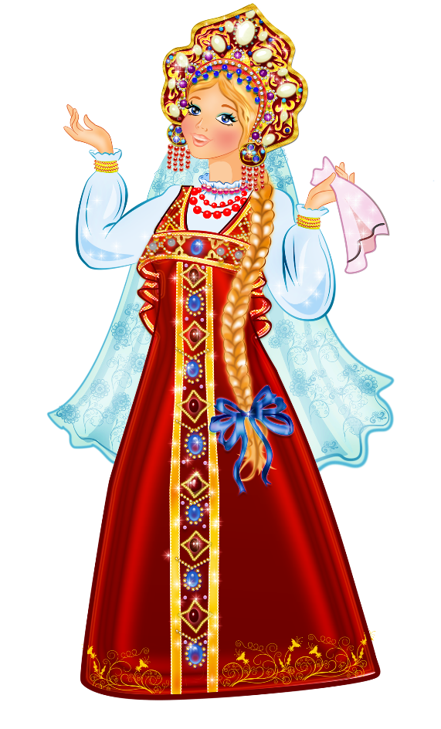
Дидактическая игра
«Путешествие в русскую избу:
найди лишний предмет»
Возраст детей: 6-7 лет

Slide 2

Цель: создание интерактивного пространства посредством дидактической игры, которое сделает образовательный процесс и знакомство с предметами быта интересным и увлекательным. Обобщение и систематизирование знаний детей о мире предметов быта прошлого и настоящего.
Задачи:
Знакомить детей с бытом и традициями русского народа, обращая внимание на различия между предметами современного дома и предметами старинной избы.
Формировать нравственные чувства дошкольников на основе изучения культуры страны и родного края, знакомства с бытом и традициями русского народа.
Использовать эффективные методы работы, направленные на сохранение и популяризацию культурного наследия.
Расширить спектр услуг и возможностей музея народного быта «Горница» на базе детского сада, через внедрение мультимедийных интерактивных технологий.

Slide 3
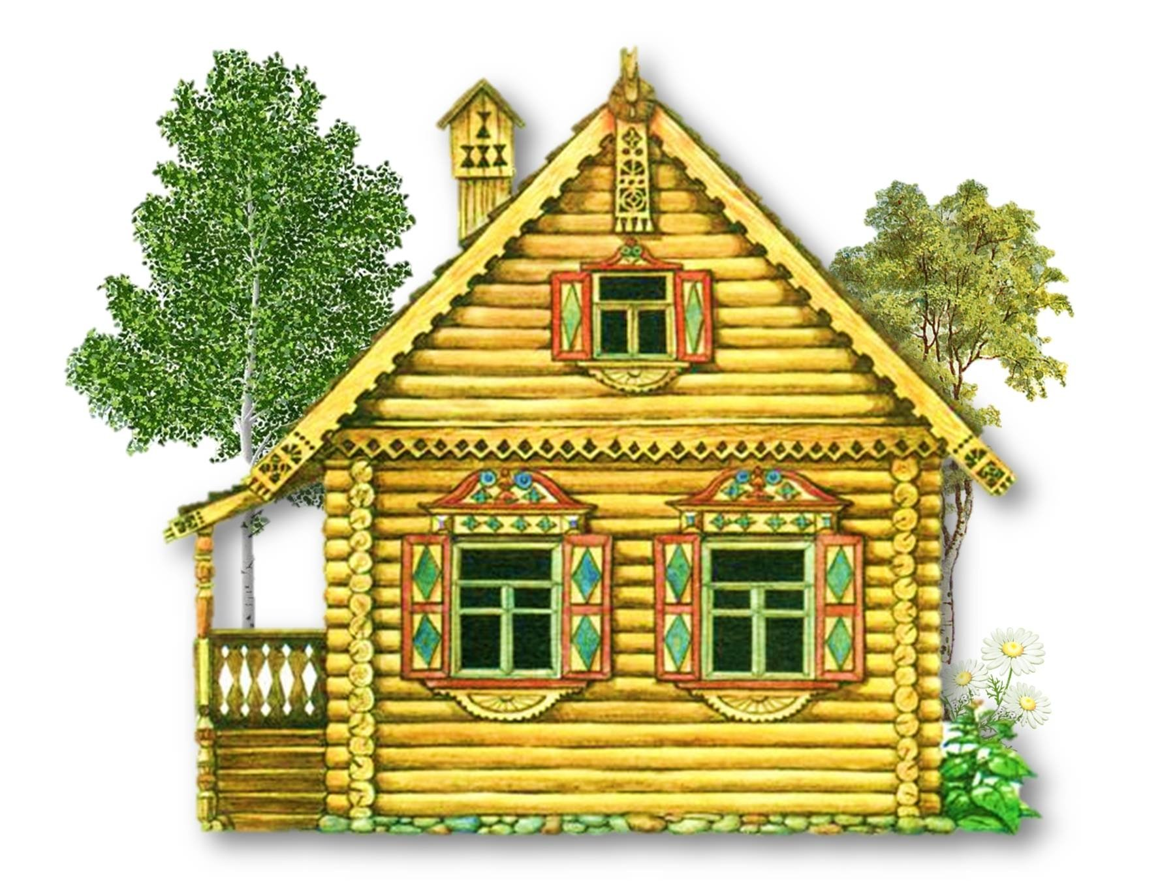
Русская изба просторна да хороша,
В гости нас приглашает она!

Slide 4
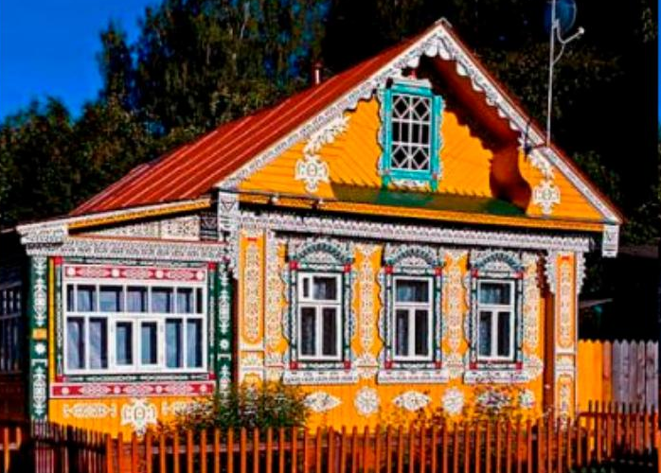
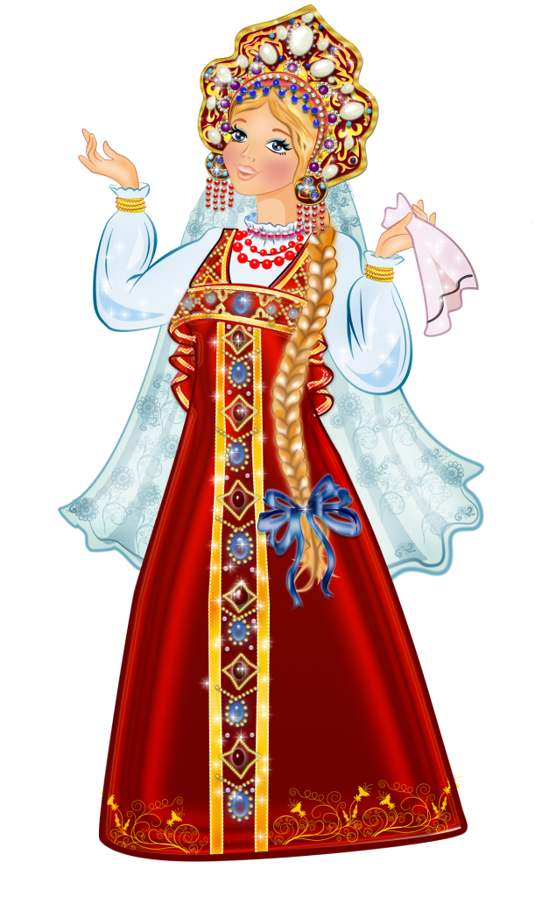
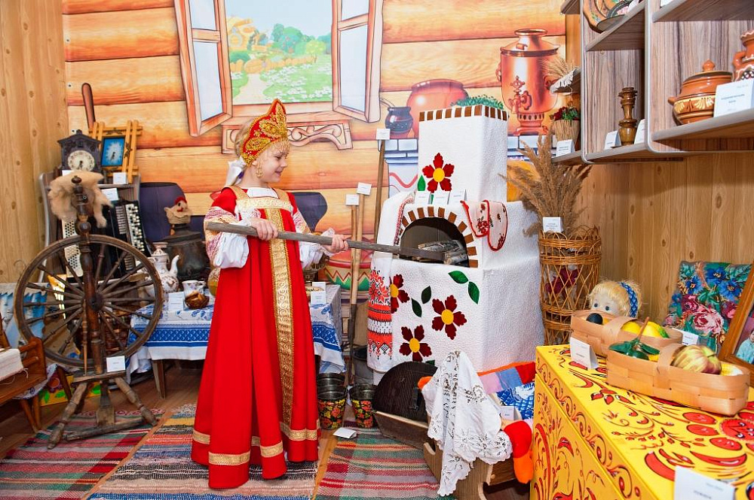
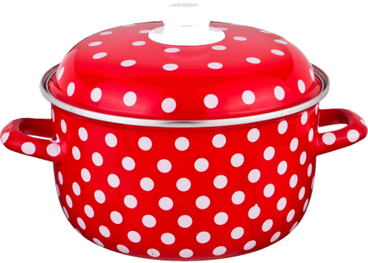
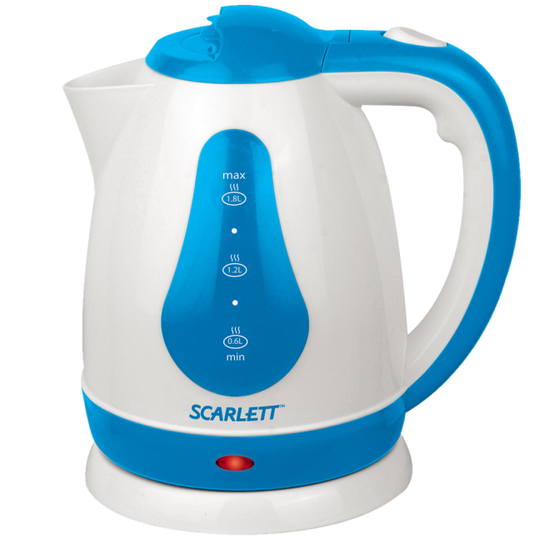
В русской избе - очень красиво и интересно!
Здесь множество необычных и незнакомых предметов, пахнет деревом и всегда - порядок. Только вот беда - современные предметы перенеслись в прошлое. Помоги их отыскать и скажи, что использовали люди на Руси вместо них.

Slide 5
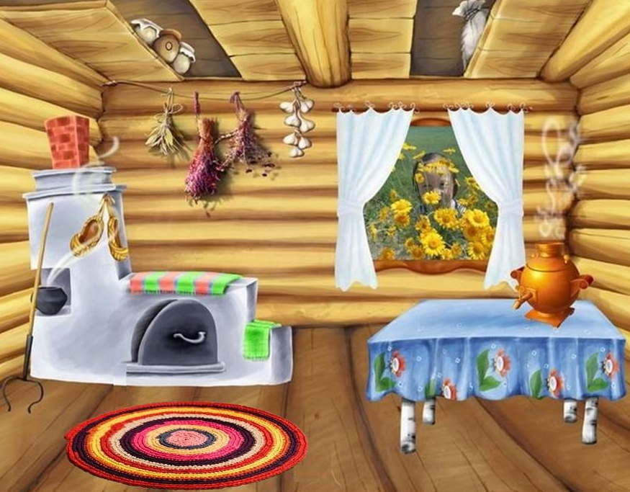
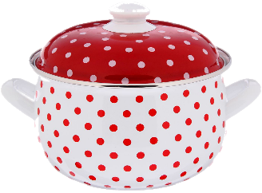

Slide 6
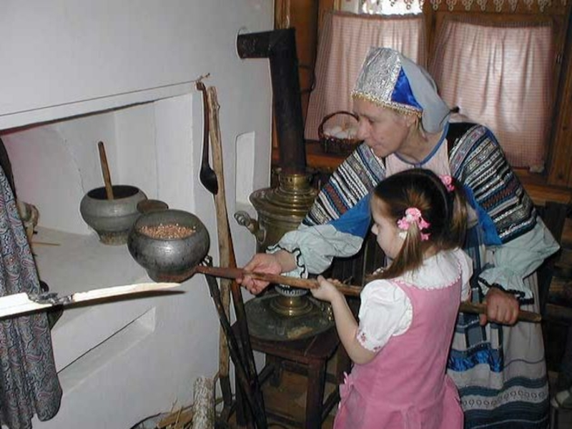
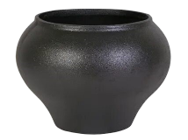
Чугу́н, чугуно́к — горшок из чугуна, округлой формы, для тушения и варки в русской печи. В старину пищу готовили только в чугунах.

Slide 7
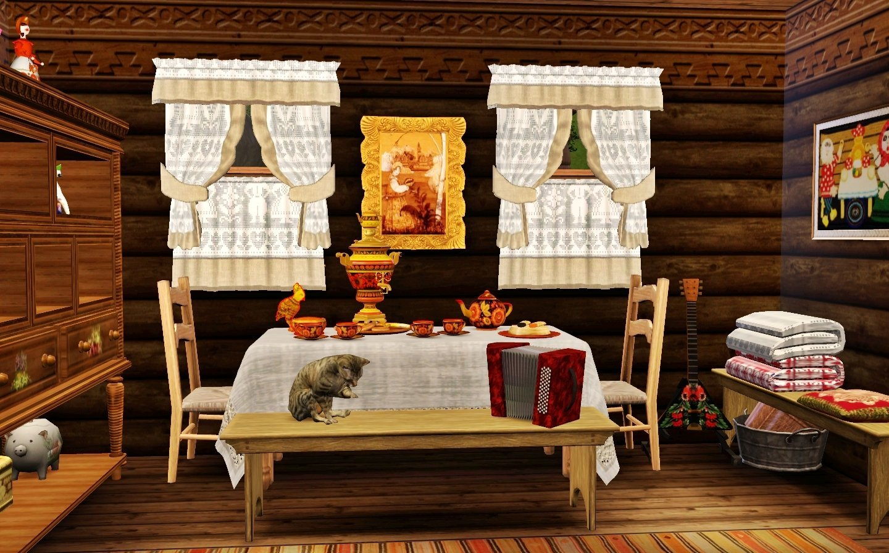
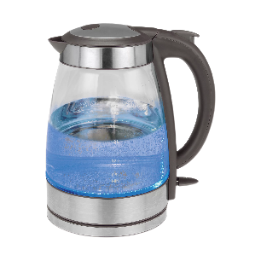

Slide 8
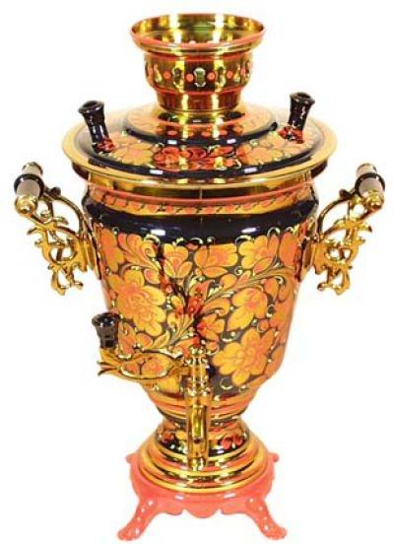
Самовар — устройство для кипячения воды.

Slide 9
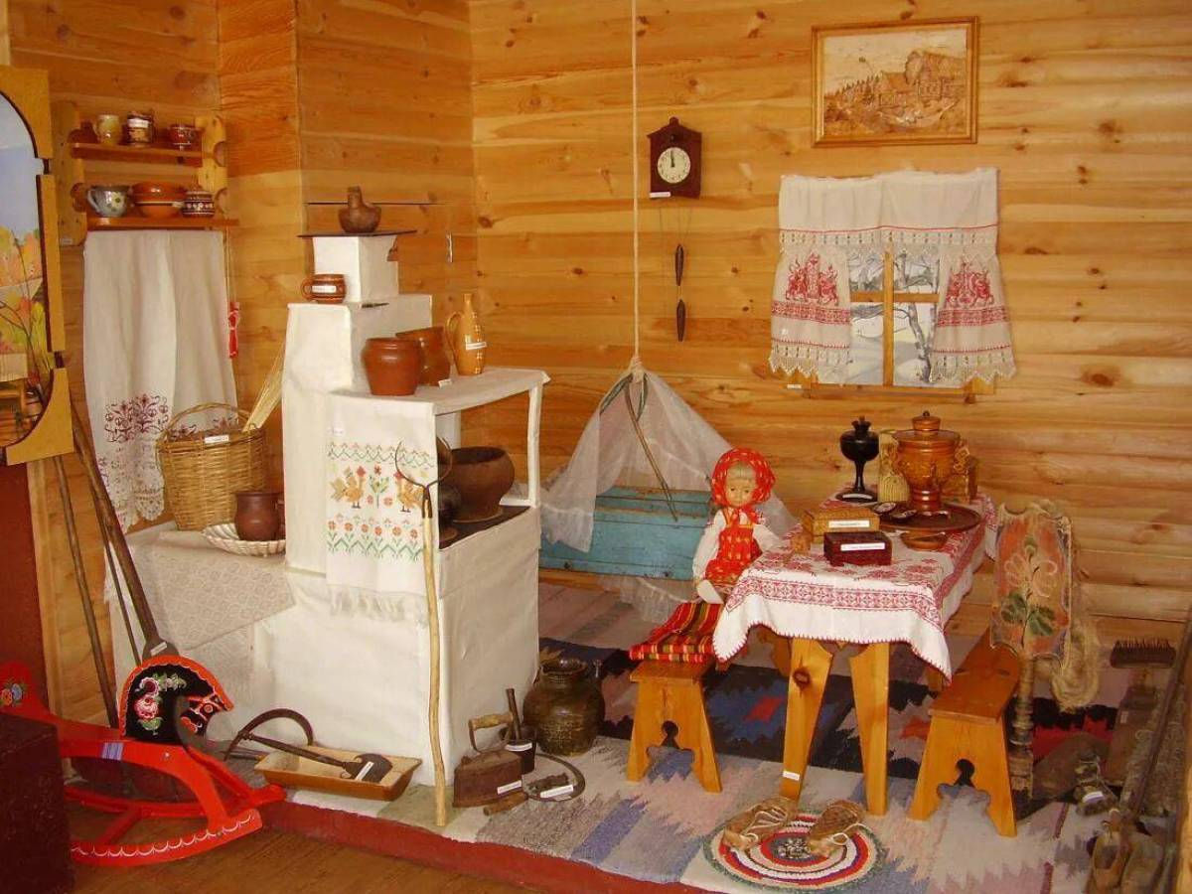
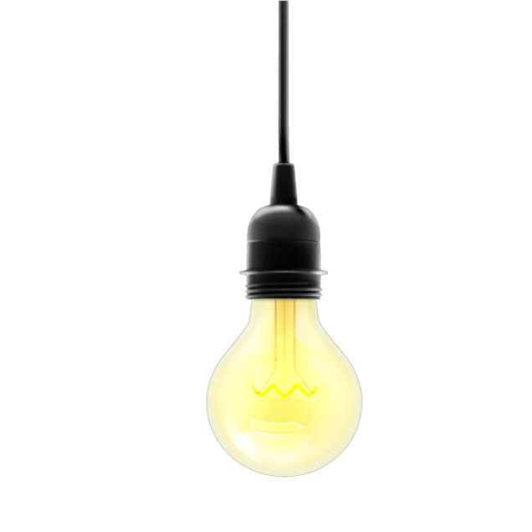

Slide 10

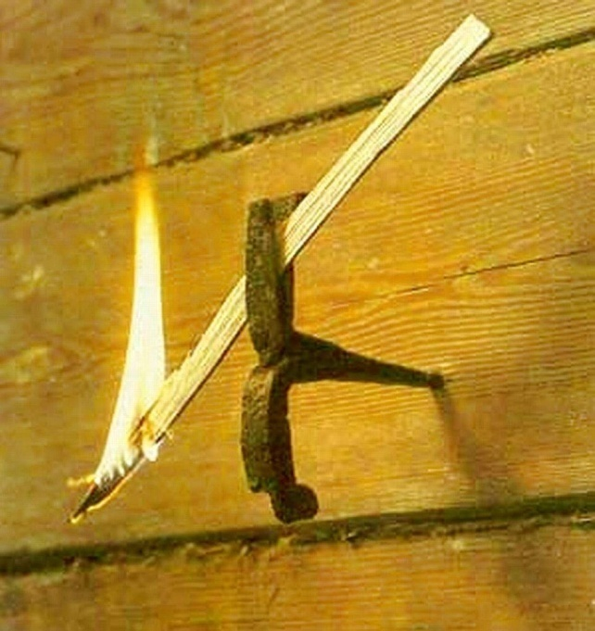
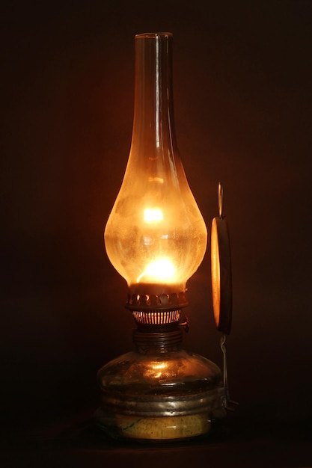
Вместо электрических лампочек помещение освещали лучины, свечи, керосиновые лампы

Slide 11
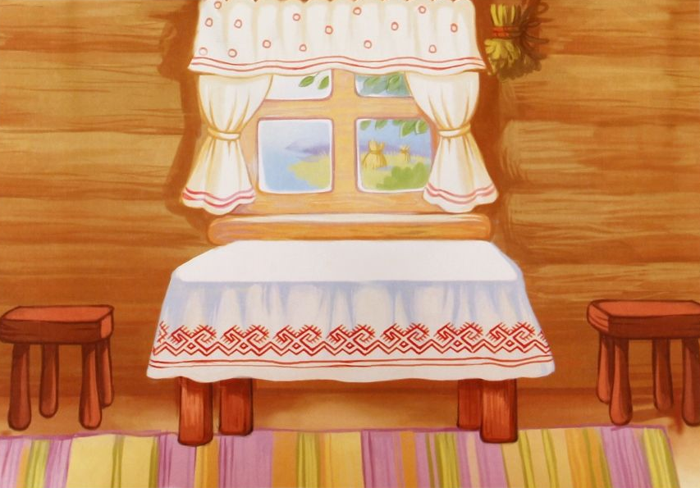
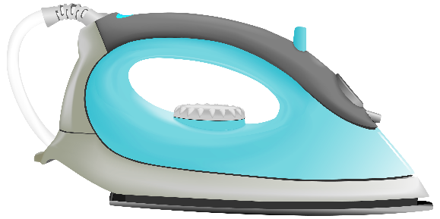

Slide 12
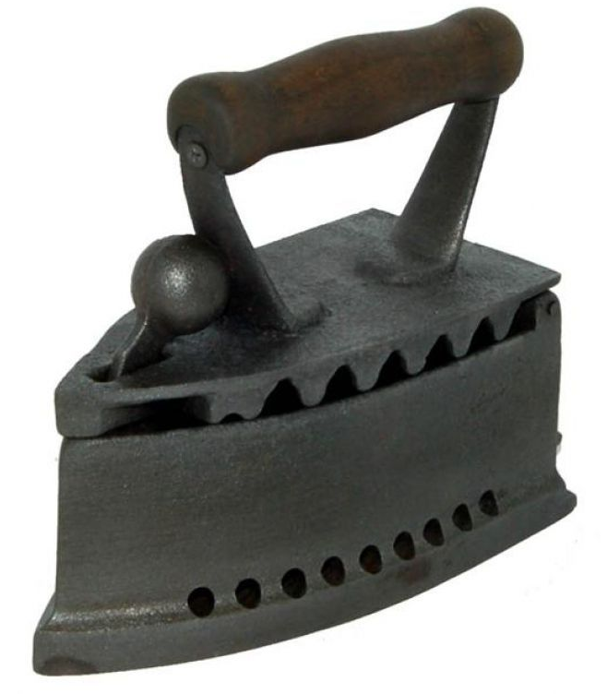
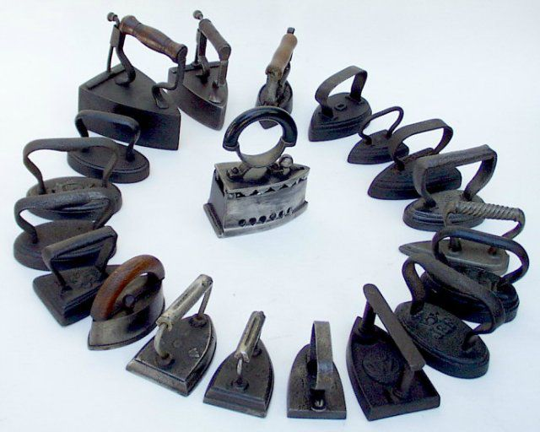
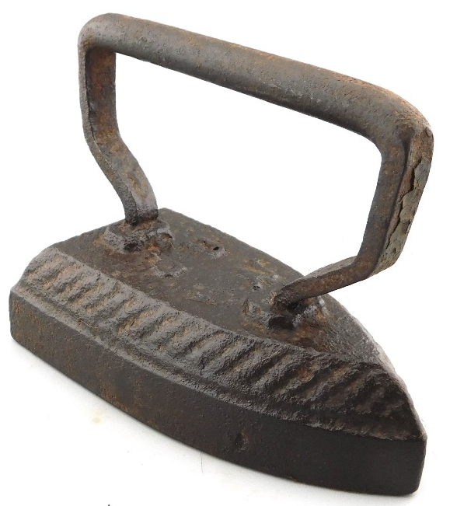
Утюги в избе были цельнолитые и угольные, которые нагревались от жара русской печи. Чугунные утюги были невероятно тяжёлыми и некоторые модели могли весить до десяти килограммов.

Slide 13
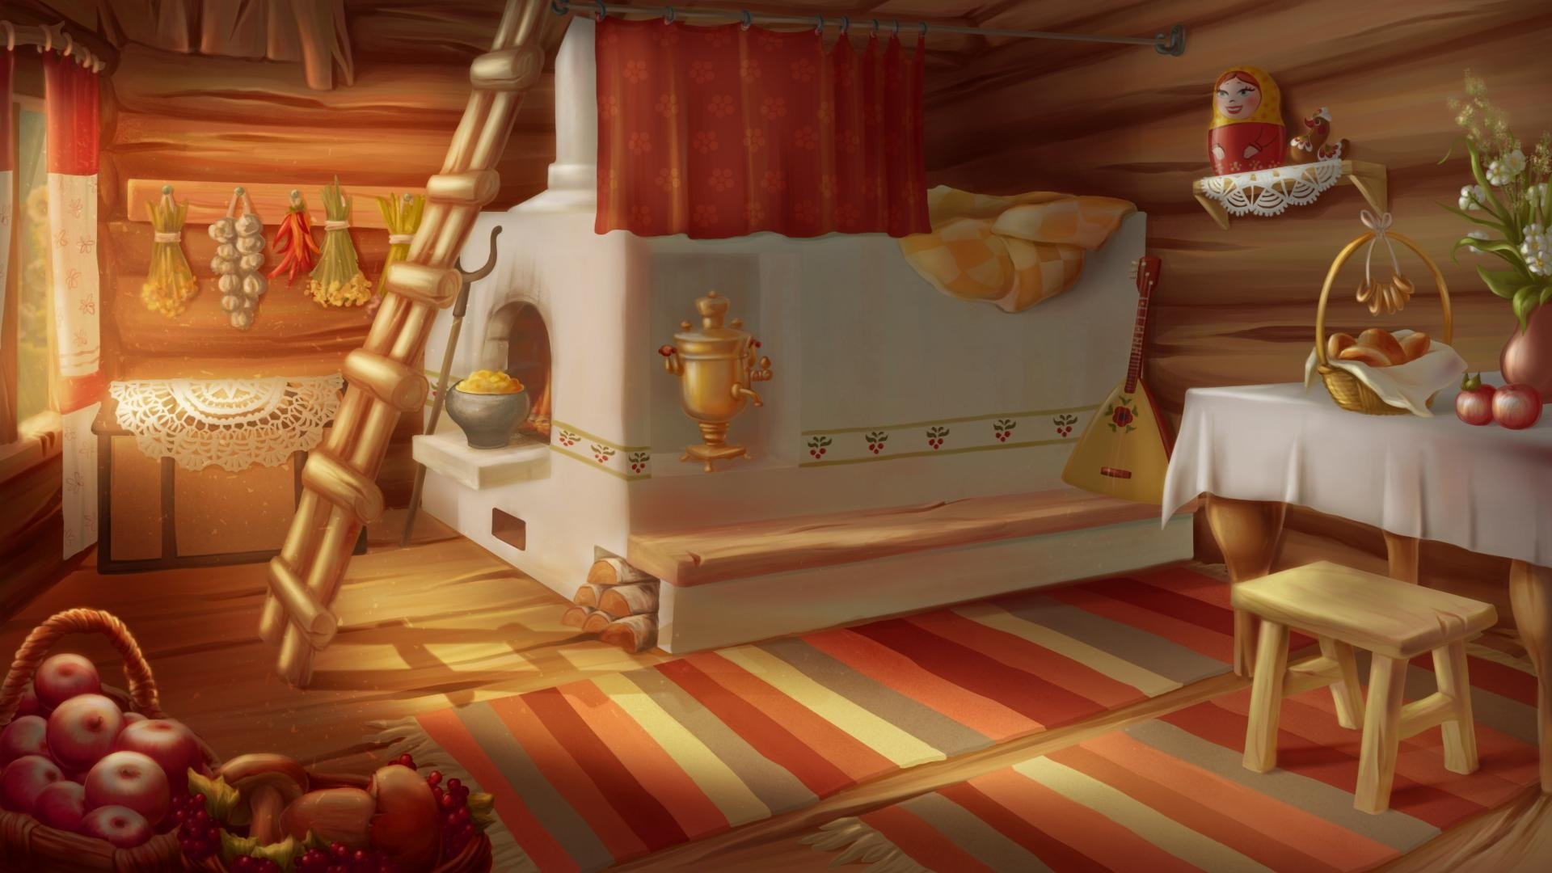
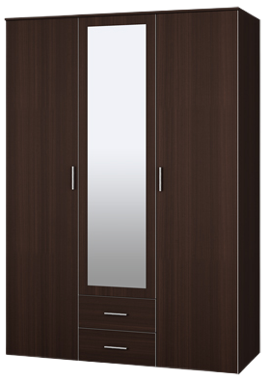

Slide 14
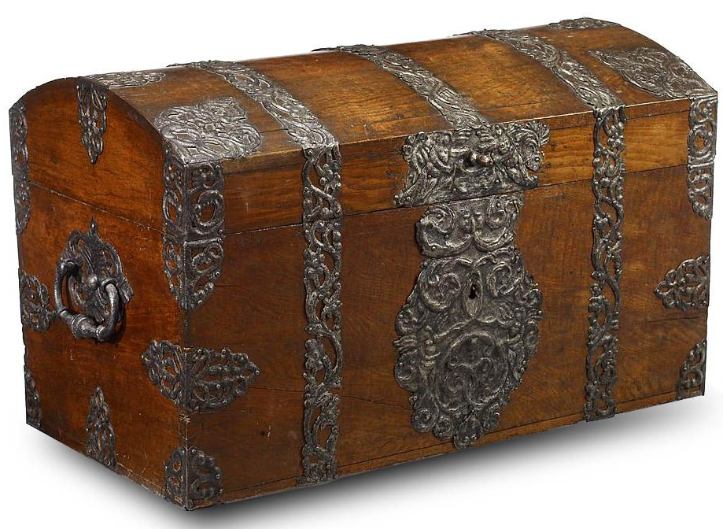
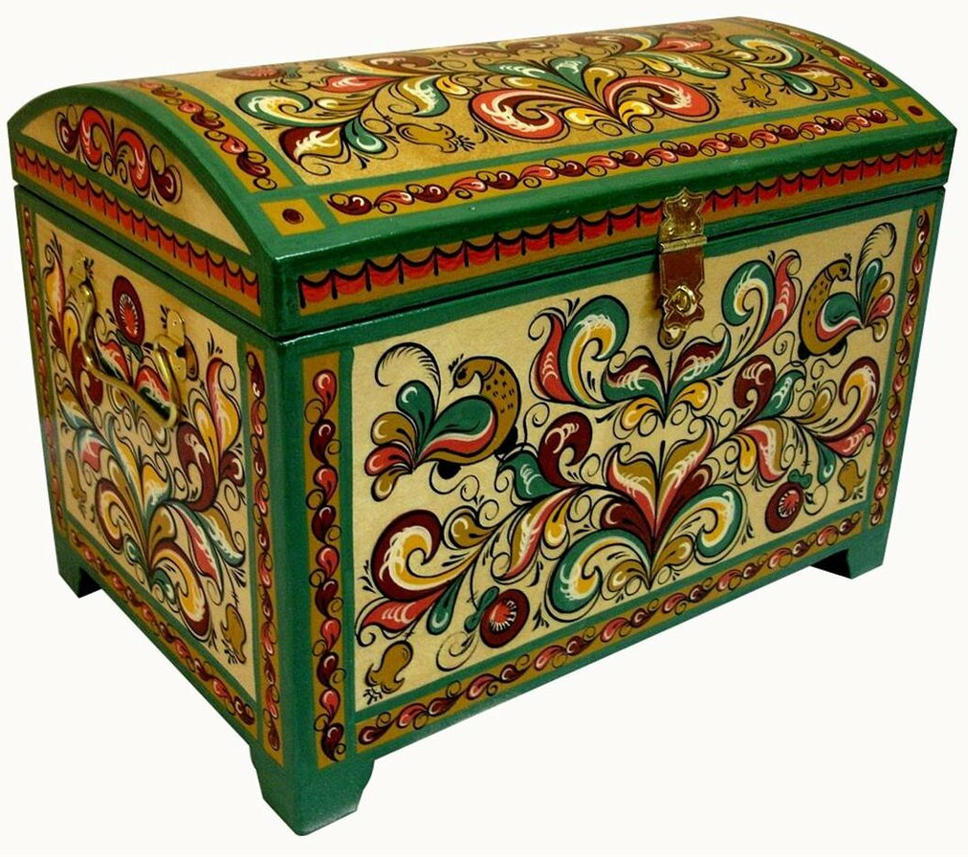
Сундук — это изделие корпусной мебели с откидной или съемной верхней крышкой, использующееся как емкость для хранения предметов бытового обихода, драгоценностей и других ценных вещей.

Slide 15
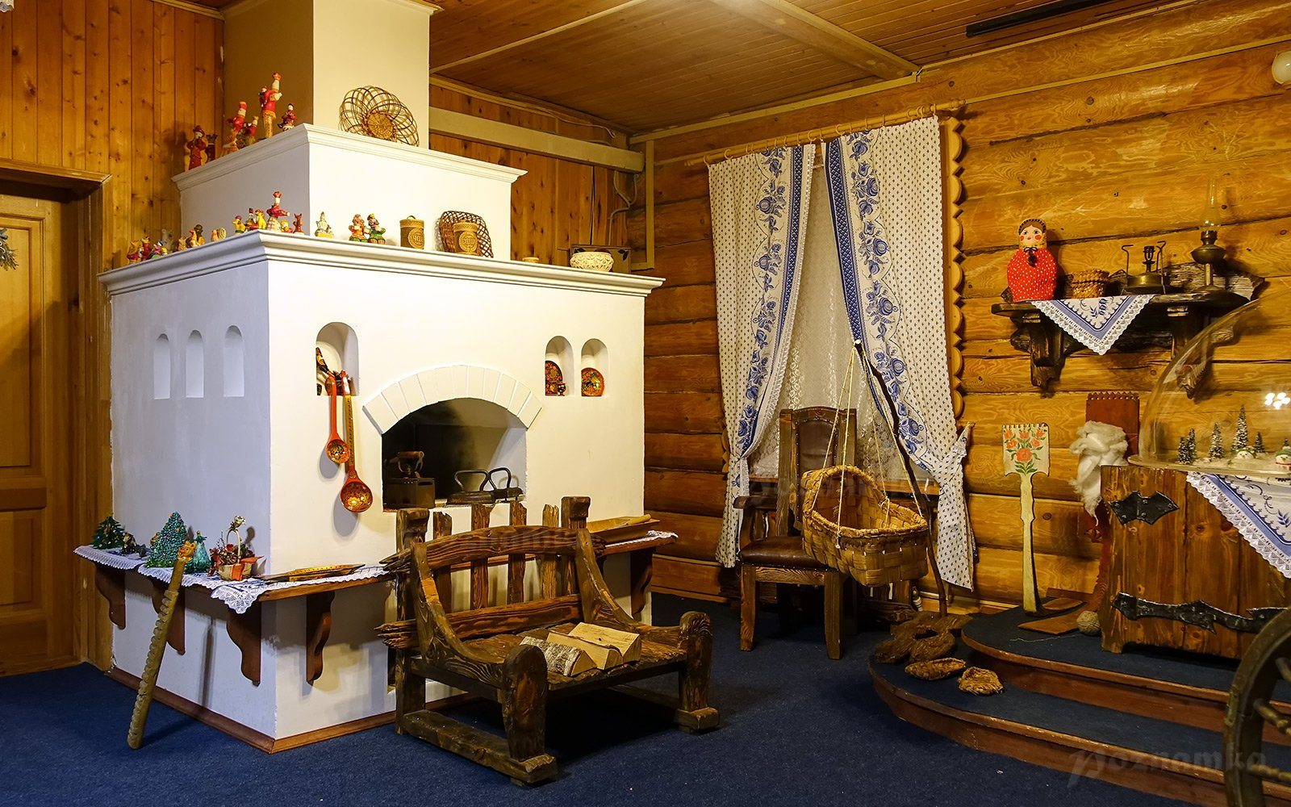
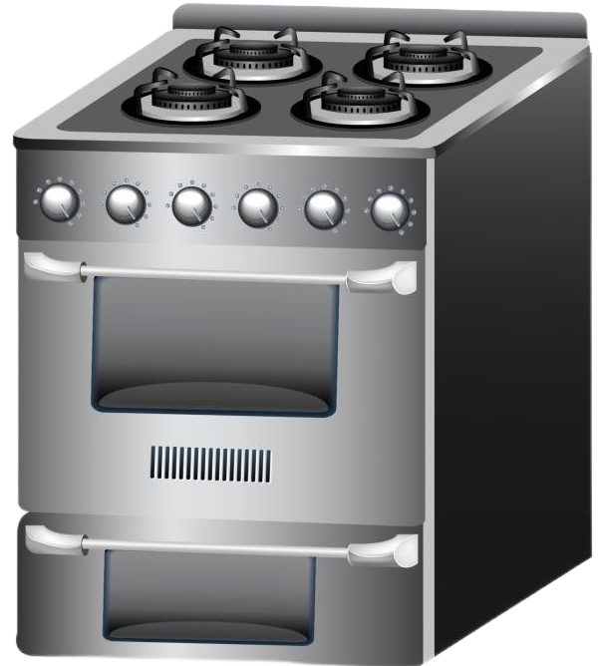

Slide 16
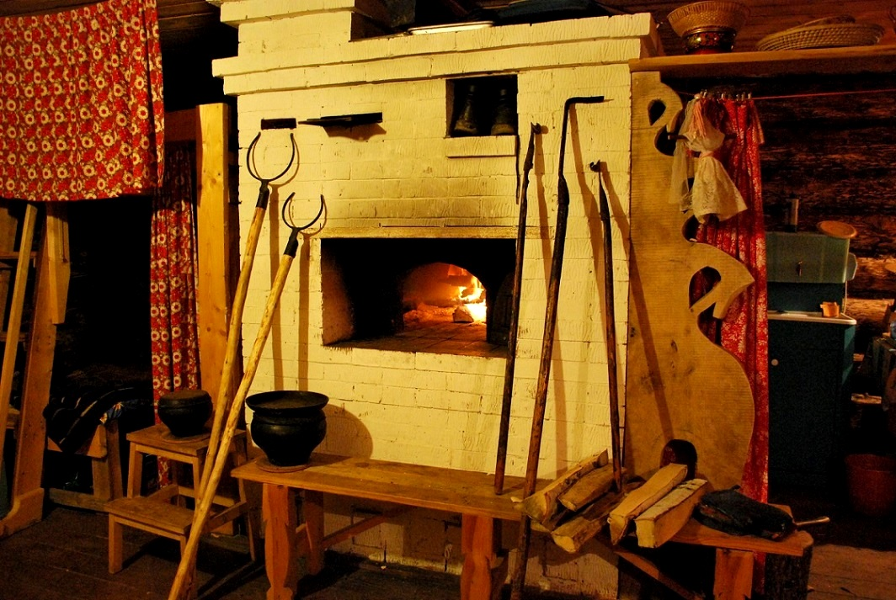
Газовую плиту в избе заменяла печь

Slide 17
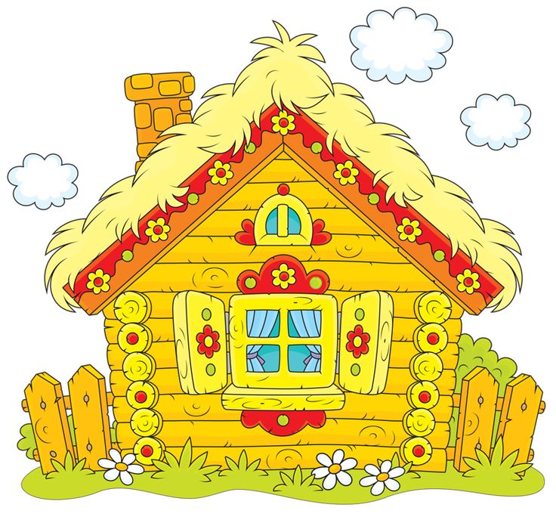
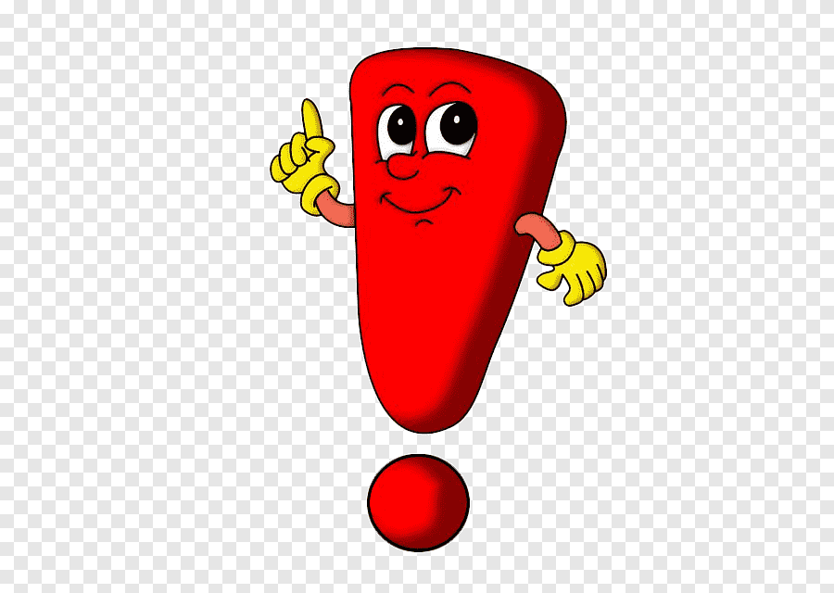
Продуктивная работа:
Дети по желанию могут выполнить в технике оригами любой предмет быта, вылепить его из теста, нарисовать или выложить из мозаики, конструктора и т.д., а так же , изготовить «экспонаты» для музея народного быта «Горница»

